Slide 1

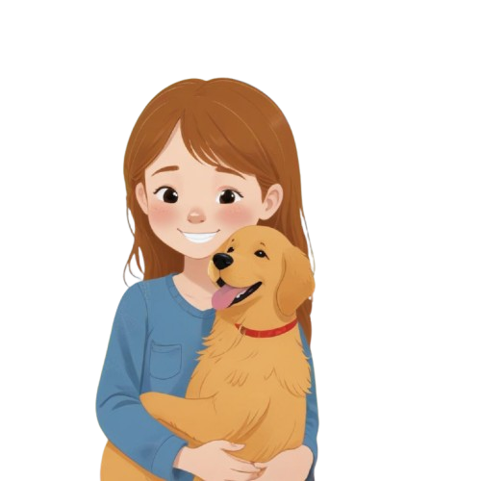





SolidariaPet
Trabalho de Conclusão de Curso Técnico Desenvolvimento De Sistemas
Guilherme Henrique Fernandes De Araujo
SolidariaPet é uma plataforma dedicada a conectar pessoas que desejam contribuir com a causa animal. Seja para doar recursos, adotar um pet, oferecer um lar temporário ou se voluntariar em atividades de proteção animal, a SolidariaPet facilita a união entre aqueles que querem ajudar e as ONGs, abrigos e projetos que precisam de apoio. Nossa missão é tornar o processo de ajuda mais acessível e impactante, criando uma rede solidária que transforma a vida de animais e pessoas.
Objetivo: Nosso aplicativo visa facilitar o engajamento na causa animal, permitindo que você integre ações como adoção, doação e voluntariado de forma simples e prática no seu Convivio.
Resultados Obtidos: Os usuários do nosso aplicativo experimentam uma significativa redução na burocracia, permitindo que se conectem facilmente com oportunidades de adoção, doação e voluntariado, tornando suas ações em prol da causa animal mais acessíveis e eficazes.
Justificativa: Reconhecemos que muitas pessoas querem ajudar a causa animal, mas encontram dificuldades para se conectar com oportunidades de adoção, doação ou voluntariado de forma prática e acessível
Agradecimentos e/ou patrocínio:.
Canva , Photoshop

